Slide 1
AUSBILDUNG FEUERWEHR
ATEMSCHUTZ
Eignung, Einsatzgrundsätze, Überwachung und Notfall nach FwDV 7
Muster-Ausbildung der Plattform Feuerwehr Wissen · Stand Oktober 2026 · Grundlage: FwDV 7 (Ausgabe 2002, Änderungen 2005)
Atemschutz · Ausbildung · 1
feuerwehr-wissen-bb.de

Slide 2
AGENDA UND AUSBILDUNGSSCHWERPUNKTE
KAPITEL 1
KAPITEL 2
KAPITEL 3
KAPITEL 4
KAPITEL 5
Wer darf unter Atemschutz? Eignung und Pflichten.
Geräte und Prüfung.
Einsatzgrundsätze: Trupp, Sicherheitstrupp, Luft, Funk.
Überwachung und Notfall.
Übung und Fitness.
Nach dieser Ausbildung kannst du …
› | Voraussetzungen und Pflichten eines Atemschutzgeräteträgers nennen,
› | die Einsatzgrundsätze (Trupp, Sicherheitstrupp, Luft, Rückweg, Funk) anwenden,
› | den Notfall melden und die Schritte der Rettung nennen.
Atemschutz · Ausbildung · 2
feuerwehr-wissen-bb.de

Slide 3
KAPITEL 01
WER DARF UNTER ATEMSCHUTZ?
Atemschutz · Ausbildung · 3
feuerwehr-wissen-bb.de

Slide 4
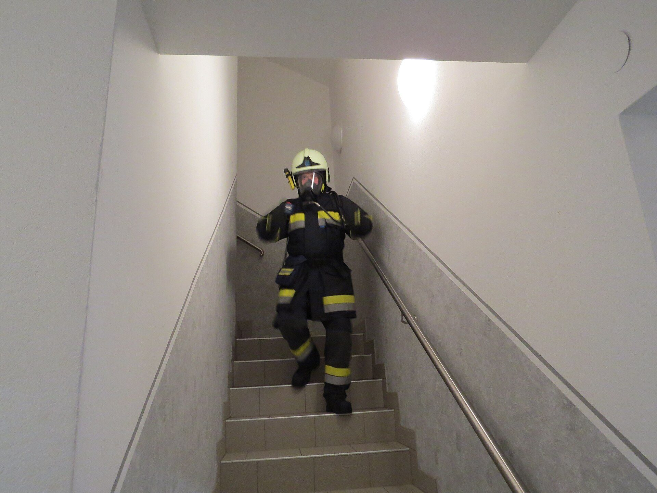
1.1 VORAUSSETZUNGEN
› | Alter: mindestens 18 Jahre.
› | Eignung: körperlich geeignet, regelmäßig untersucht nach G 26.
› | Ausbildung: Atemschutzgeräteträger-Ausbildung abgeschlossen.
› | Übung: regelmäßig Fortbildung und Wiederholungsübungen.
› | Gesundheit: am Tag des Einsatzes gesund und einsatzfähig.
Foto: GT1976, CC BY-SA 4.0
Atemschutz · Ausbildung · 4
feuerwehr-wissen-bb.de

Slide 5
1.2 UNGEEIGNET FÜR ATEMSCHUTZ
BART UND KOTELETTEN
NARBEN, KOPFFORM
KÖRPERSCHMUCK
BRILLE
der Dichtsitz oder An- und Ablegen gefährdet.
Innenliegende Maskenbrille, persönlich zugeteilt. Keine Brille über der Dichtlinie.
im Bereich der Dichtlinie der Maske (auch Dreitagebart).
wenn sie keinen Dichtsitz zulassen.
Atemschutz · Ausbildung · 5
feuerwehr-wissen-bb.de

Slide 6
1.3 NACHUNTERSUCHUNG NACH G 26.3
Für Geräte über 5 kg (Pressluftatmer), immer vor Ablauf der Frist:
ALTER | NACHUNTERSUCHUNG
bis 50 Jahre | alle 36 Monate
über 50 Jahre | alle 12 Monate
bei Zweifeln | sofort, zum Beispiel nach schwerer Erkrankung
Der Geräteträger sorgt selbst dafür, dass seine Nachuntersuchung rechtzeitig stattfindet. Fristen und Weisungen legt dein Träger fest.
Atemschutz · Ausbildung · 6
feuerwehr-wissen-bb.de

Slide 7
1.4 DAS MELDEST DU SELBST
Fühlst du dich nicht einsatzfähig, meldest du das der Führungskraft:
› | Bart oder Schmuck im Dichtbereich
› | Erkältung oder Krankheit
› | Alkohol, Drogen oder Medikamente
› | Fehlende Sehhilfe
› | Brustschmerz, Atemnot, Kreislaufprobleme oder Erschöpfung
Atemschutz · Ausbildung · 7
feuerwehr-wissen-bb.de

Slide 8
1.5 VERANTWORTUNG
TRÄGER DER FEUERWEHR
Als Unternehmer für die Sicherheit verantwortlich.
LEITER DER FEUERWEHR
Unterstützt den Träger.
VERANTWORTLICHE FÜHRUNGSKRAFT IM EINSATZ
In der Regel Gruppen- oder Staffelführer: stellt Einsatzgrundsätze und Überwachung sicher.
ATEMSCHUTZGERÄTETRÄGER
Eigenverantwortlich für seine Sicherheit, meldet Einschränkungen.
Atemschutz · Ausbildung · 8
feuerwehr-wissen-bb.de

Slide 9
KAPITEL 02
GERÄTE UND PRÜFUNG
Atemschutz · Ausbildung · 9
feuerwehr-wissen-bb.de

Slide 10
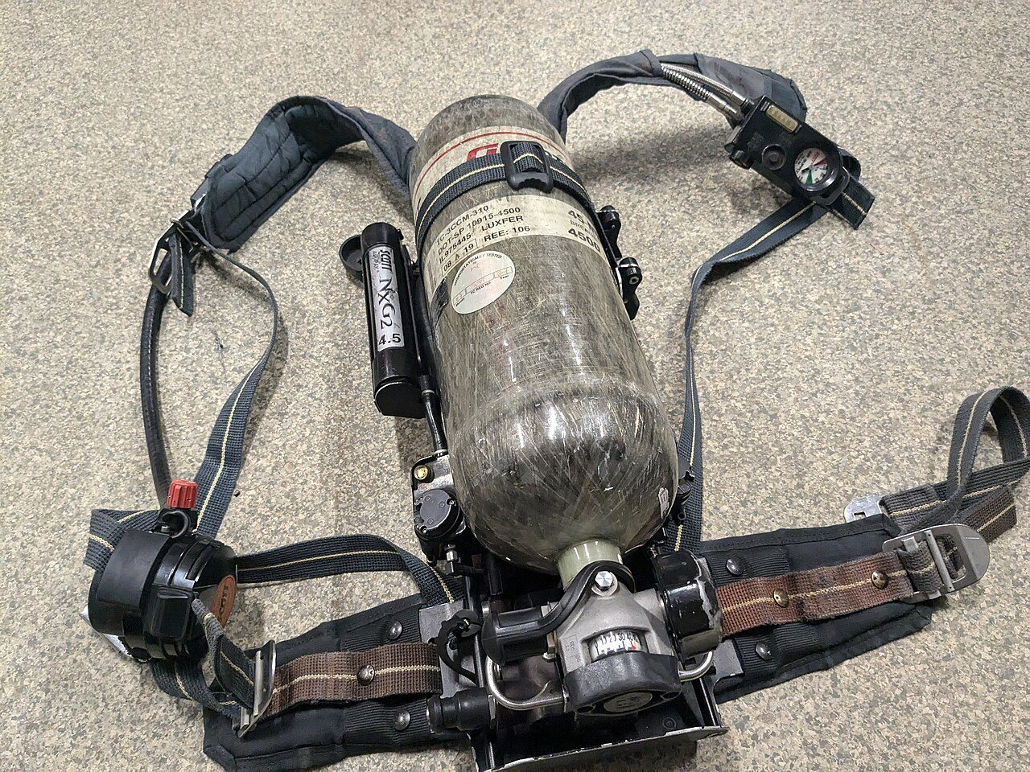
2.1 ISOLIERGERÄTE UND FILTERGERÄTE
› | Isoliergeräte (Pressluftatmer): eigener Luftvorrat, unabhängig von der Umgebung. Standardgerät im Brandeinsatz.
› | Filtergeräte: reinigen die Umgebungsluft. Sie brauchen genug Sauerstoff und bekannte Atemgifte.
› | Atemanschluss: Vollmaske oder Masken-Helm-Kombination.
Foto: Hannah Clover, CC BY 4.0
Atemschutz · Ausbildung · 10
feuerwehr-wissen-bb.de

Slide 11
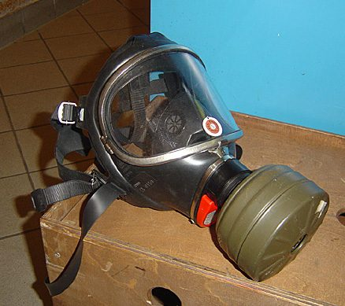
2.2 FILTERGERÄTE NUR MIT BEDACHT
› | Nur, wenn genug Sauerstoff vorhanden ist.
› | Nicht bei unbekannten Atemgiften oder wenn der Filter nicht schützt.
› | Nicht bei starker Flocken- oder Staubbildung.
› | Nicht bei Nachlöscharbeiten im Innenbereich: Kohlenmonoxid ist geruchlos, ein Filterdurchbruch bleibt unbemerkt.
› | Im Zweifel: Isoliergerät.
Foto: Wiki-observer, CC BY-SA 3.0
Atemschutz · Ausbildung · 11
feuerwehr-wissen-bb.de

Slide 12
2.3 EINSATZKURZPRÜFUNG VOR JEDEM GEBRAUCH
90 % FÜLLDRUCK
10 BAR IN EINER MINUTE
50 BIS 60 BAR
Darunter nicht einsatzbereit: 180 bar bei 200-bar-Geräten, 270 bar bei 300-bar-Geräten.
Die Warneinrichtung gibt bei diesem Restdruck ein akustisches Signal.
Höchstens so viel darf der Druck bei der Hochdruckdichtprüfung abfallen.
Atemschutz · Ausbildung · 12
feuerwehr-wissen-bb.de

Slide 13
2.4 MASKE UND GERÄT ANLEGEN
› | Maske: erst Nacken-, dann Schläfen-, zuletzt Stirnband. Dichtprüfung mindestens zweimal.
› | Ort: Geräte werden außerhalb des Gefahrenbereichs an- und abgelegt.
› | Lungenautomat: erst kurz vor dem Gefahrenbereich anschließen, durch einen Helfer.
› | Anfahrt: Im Mannschaftsraum die Arretierung erst nach Stillstand des Fahrzeugs lösen.
Atemschutz · Ausbildung · 13
feuerwehr-wissen-bb.de

Slide 14
2.5 NACH DEM EINSATZ
› | Kontaminierte PSA an der Einsatzstelle ablegen, luftdicht in einen Foliensack, nicht im Mannschaftsraum transportieren.
› | Geräte pfleglich behandeln, reinigen, desinfizieren und durch den Atemschutzgerätewart prüfen lassen.
› | Nicht einsatzbereite Geräte kennzeichnen und getrennt lagern.
› | Zwischen zwei Einsätzen eine Ruhepause einlegen und Flüssigkeit ausgleichen.
Atemschutz · Ausbildung · 14
feuerwehr-wissen-bb.de

Slide 15
KAPITEL 03
EINSATZGRUNDSÄTZE
Atemschutz · Ausbildung · 15
feuerwehr-wissen-bb.de

Slide 16
3.1 TRUPPWEISE VORGEHEN
EIN TRUPP, EINE EINHEIT
GEGENSEITIG PRÜFEN
GLEICHE GERÄTE
Die Trupp-Mitglieder prüfen Sitz der Geräte und Lage der Leitungen.
Innerhalb eines Trupps werden gleiche Gerätetypen verwendet.
Truppführer und mindestens ein Truppmann. Der Trupp bleibt im Einsatz zusammen und tritt gemeinsam den Rückweg an.
Atemschutz · Ausbildung · 16
feuerwehr-wissen-bb.de

Slide 17
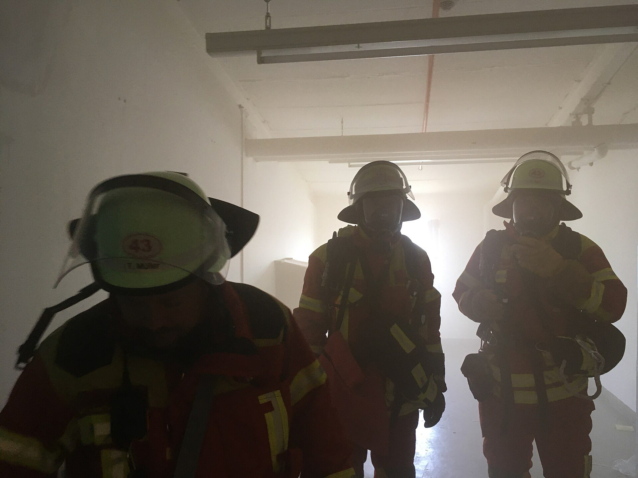
3.2 DER SICHERHEITSTRUPP
› | Aufgabe: hilft eingesetzten Atemschutztrupps im Notfall sofort.
› | Stärke: mindestens ein Trupp 0/2/2 an jeder Einsatzstelle, bei mehreren Angriffswegen je Angriffsweg einer.
› | Ausrüstung: mindestens wie der Angriffstrupp, Gerät angelegt, Einsatzkurzprüfung gemacht.
› | Meist: der Wassertrupp: „Wassertrupp als Sicherheitstrupp einsatzbereit!“
Foto: Funki87, CC BY-SA 4.0
Atemschutz · Ausbildung · 17
feuerwehr-wissen-bb.de

Slide 18
3.2 VERZICHT AUF DEN SICHERHEITSTRUPP
Nur, wenn eine Gefährdung der Trupps weitgehend auszuschließen ist oder die Rettung auch ohne Atemschutz möglich ist.
› | Beispiel: Brandeinsätze im Freien.
› | Der Einsatzleiter entscheidet nach der Beurteilung der Lage.
Atemschutz · Ausbildung · 18
feuerwehr-wissen-bb.de

Slide 19
3.3 LUFT UND RÜCKWEG
LUFTPLANUNG
2 ×
Für den Rückweg wird in der Regel die doppelte Luftmenge wie für den Hinweg eingeplant. Die Einsatzdauer richtet sich nach der Einsatzkraft mit dem größten Luftverbrauch. Behälter unter 90 % Fülldruck sind nicht einsatzbereit.
LUFTMENGE FÜR DEN RÜCKWEG
Der Truppführer überwacht den Behälterdruck vor und während des Einsatzes.
Atemschutz · Ausbildung · 19
feuerwehr-wissen-bb.de

Slide 20
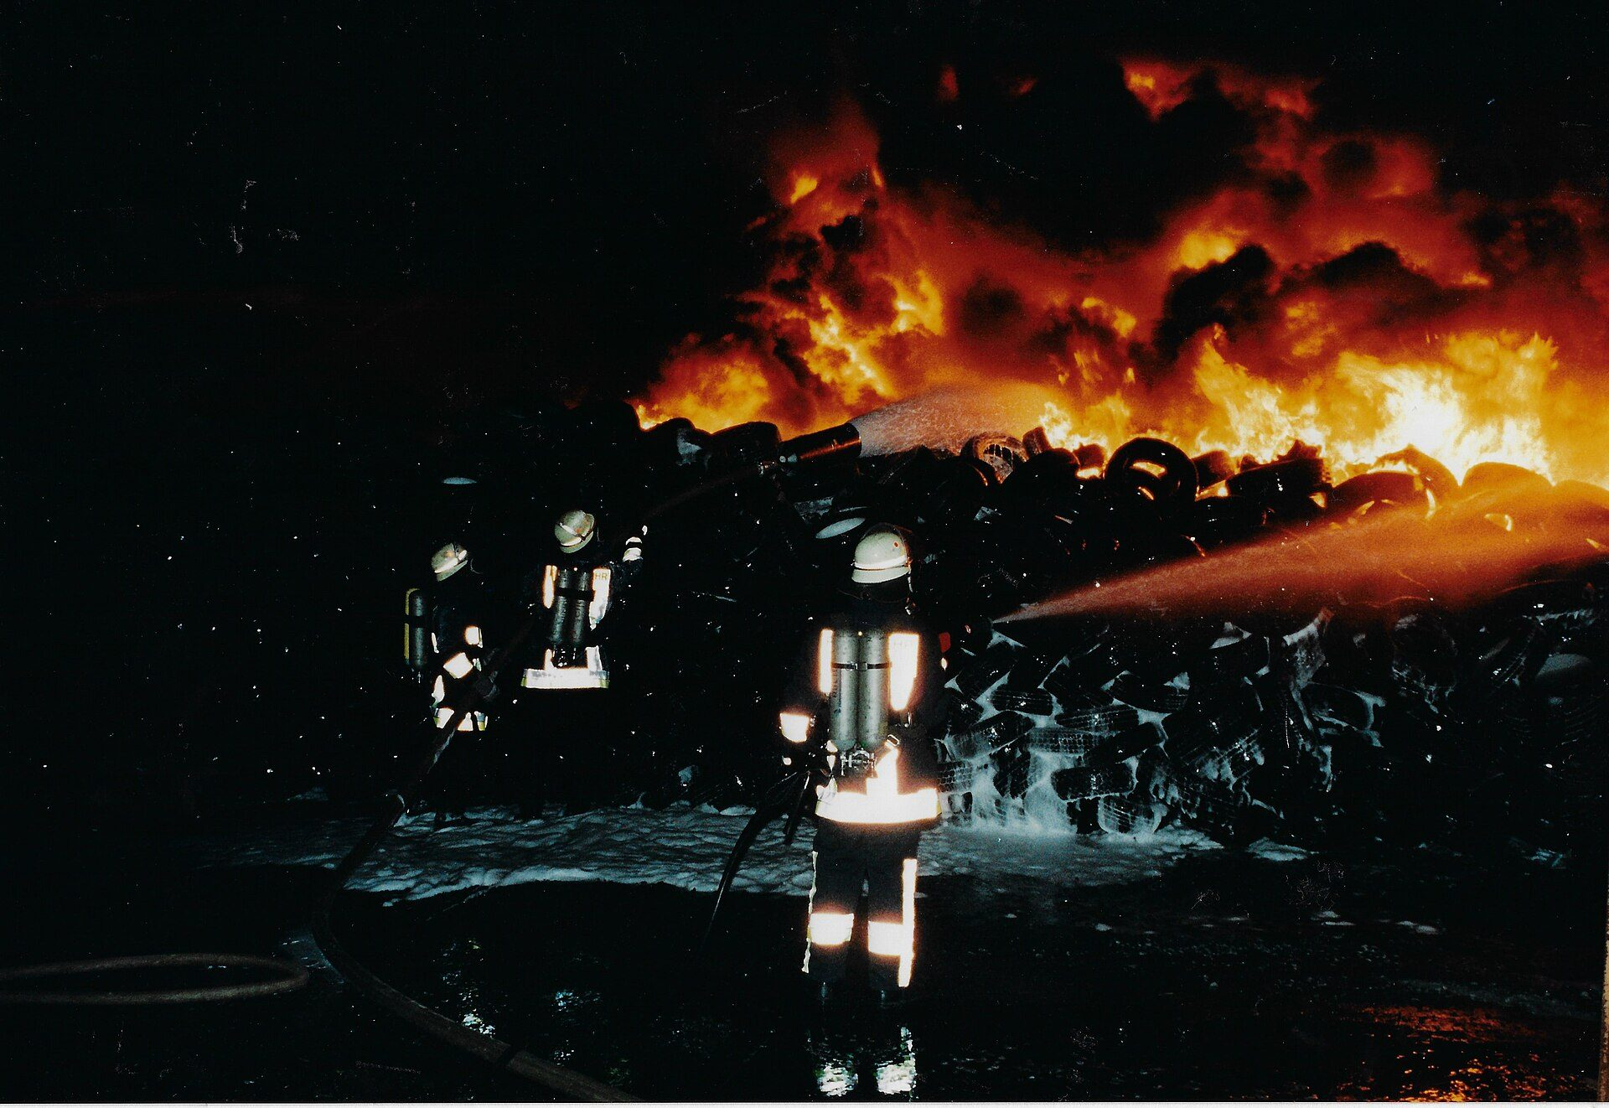
3.4 RÜCKWEG SICHERN
› | Mit Schlauchleitung: Die Leitung zeigt den Weg zurück.
› | Ohne Schlauchleitung: Feuerleine oder Leinensicherungssystem, besonders bei eingeschränkter Sicht und in großen Räumen.
› | Kein geeignetes Mittel: Funk oder Wärmebildkamera.
› | Leinensicherung hilft bei Orientierung, Rückwegfindung und beim Auffinden vermisster Trupps.
Foto: Nassauer27, CC BY-SA 4.0
Atemschutz · Ausbildung · 20
feuerwehr-wissen-bb.de

Slide 21
3.5 FUNK IM ATEMSCHUTZEINSATZ
› | Jeder Atemschutztrupp hat ein Handsprechfunkgerät.
› | Meldungen an die Überwachung: beim Anschließen der Luftversorgung, beim Erreichen des Ziels, beim Antritt des Rückwegs.
› | Bricht die Verbindung ab: Der Sicherheitstrupp geht vor, bis wieder Verbindung besteht oder er den Trupp erreicht. Ein neuer Sicherheitstrupp wird bereitgestellt.
Atemschutz · Ausbildung · 21
feuerwehr-wissen-bb.de

Slide 22
KAPITEL 04
ÜBERWACHUNG UND NOTFALL
Atemschutz · Ausbildung · 22
feuerwehr-wissen-bb.de

Slide 23
4.1 ATEMSCHUTZÜBERWACHUNG SCHRITT FÜR SCHRITT
Trupp aufnehmen Namen und Funkrufnamen notieren.
Der Trupp meldet
1
› | beim Anschließen der Luftversorgung
› | beim Erreichen des Einsatzziels
› | beim Antritt des Rückwegs
Behälterdruck prüfen Unter 90 % Fülldruck nicht einsatzbereit.
2
Einsatzzeit festlegen Nach dem höchsten Luftverbrauch, Rückweg doppelt.
3
Ein Drittel und zwei Drittel Trupp auf die Behälterdrücke hinweisen.
4
Ziel und Rückzug notieren Atemschutznachweis ausfüllen.
5
Atemschutz · Ausbildung · 23
feuerwehr-wissen-bb.de

Slide 24
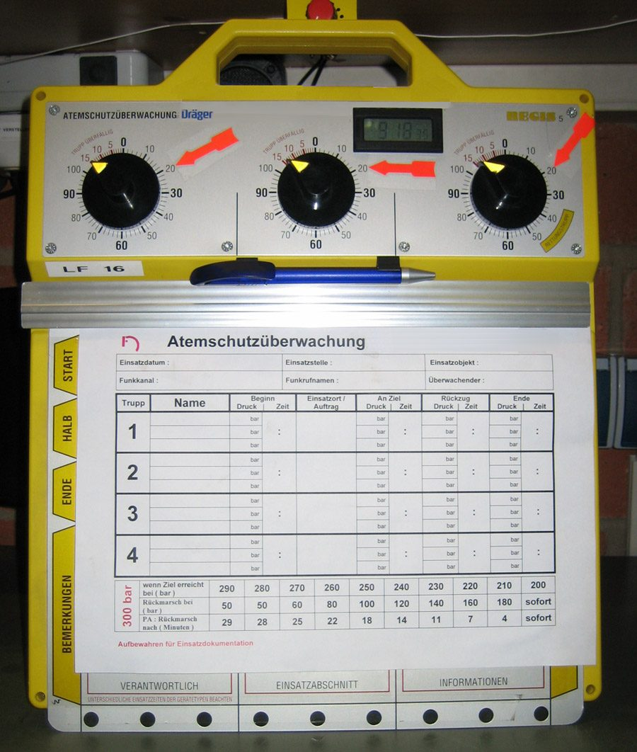
4.2 DIE ATEMSCHUTZÜBERWACHUNG
› | Pflicht: bei jedem Einsatz und jeder Übung mit Isoliergeräten.
› | Verantwortlich: der Einheitsführer. Er kann geeignete Personen einsetzen, zum Beispiel den Maschinisten oder Melder.
› | Registriert: Namen, Uhrzeit des Anschließens, ein Drittel und zwei Drittel der Zeit, Ziel erreicht, Beginn des Rückzugs.
› | Beachten: Sprechfunkgeräte haben nur begrenzte Reichweite.
Foto: Magnus Mertens at de.wikipedia, CC BY-SA 3.0
Atemschutz · Ausbildung · 24
feuerwehr-wissen-bb.de

Slide 25
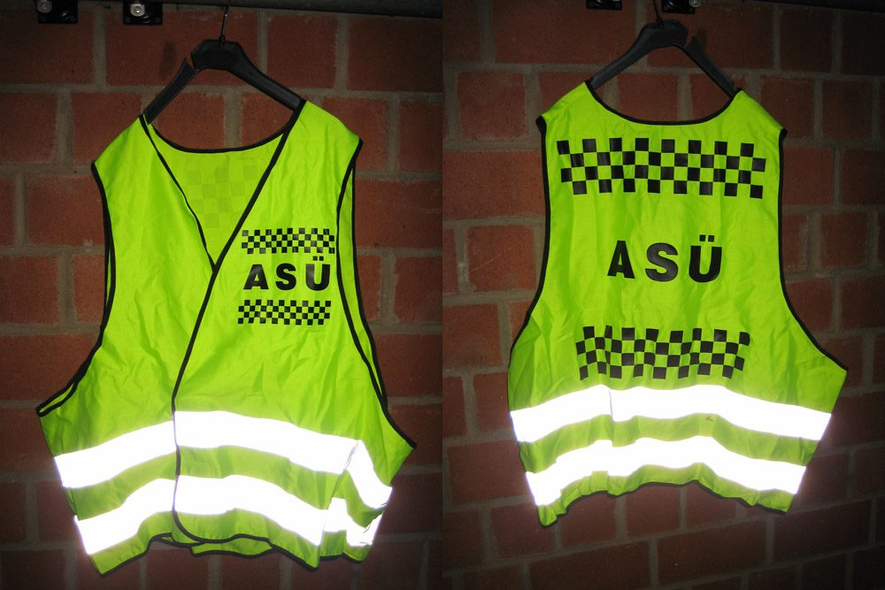
4.3 DIE NOTFALLMELDUNG: MAYDAY
NOTFALLMELDUNG
„Mayday, mayday, mayday“, dann „hier“ Funkrufname, Standort, Lage und „Mayday, kommen!“
› | Das Kennwort gilt für alle Notfallsituationen.
› | Ruhe bewahren, Lage prüfen, Notruftaste, gemeinsam zurück.
› | Ein Notsignalgeber erleichtert das Auffinden. Er ist für jede Einsatzkraft unter Atemschutz empfohlen.
Foto: Magnus Mertens (Magmer at de.wikipedia), CC BY-SA 2.0 de
Atemschutz · Ausbildung · 25
feuerwehr-wissen-bb.de

Slide 26
4.4 ATEMSCHUTZNOTFALL IN FÜNF SCHRITTEN
Auffinden und Lage beurteilen Lebensbedrohlich oder Gefahr? Dann sofort Schnellrettung.
1
Atemluft kontrollieren Reicht der Vorrat oder muss die Luft gesichert werden?
2
Atemluft sichern Lungenautomat wechseln, Mitteldruckleitung umstecken oder Atemanschluss tauschen.
3
Transportfähigkeit prüfen Befreien, wenn eingeklemmt, patientenorientiert retten.
4
An einen sicheren Ort bringen Rauchfreier Raum, Balkon, Geschoss unter dem Brandgeschoss.
5
Atemschutz · Ausbildung · 26
feuerwehr-wissen-bb.de

Slide 27
4.5 ATEMLUFT SICHERN: WEGE
GERÄTETAUSCH
RETTUNGS-SET, LANGZEITGERÄT
WECHSELATMUNG
Empfohlen: Nur der Lungenautomat wird vom leeren aufs volle Gerät gesteckt. Unter Stress und bei Nullsicht üben.
Die schlechteste Methode: Opfer und Retter teilen einen Lungenautomaten. Viel Disziplin, Schadstoffe dringen ein.
Nur zugelassene Geräte mit EG-Baumusterprüfung. Selbstgebaute Sets sind unzulässig.
Atemschutz · Ausbildung · 27
feuerwehr-wissen-bb.de

Slide 28
4.6 NACH DEM ZWISCHENFALL
› | Sicherheitstrupp und Reservegerät bereitstellen, Betroffene sofort versorgen.
› | Leiter der Feuerwehr und Unfallkasse informieren.
› | Gerät mit Atemanschluss sicherstellen, nicht verändern oder selbst prüfen.
› | Festhalten: Ventilstellung, Umdrehungen beim Schließen, Behälterdruck, Umgebungstemperatur, Einsatzzeit, Tätigkeit.
› | Unfall und Beinaheunfall melden.
Atemschutz · Ausbildung · 28
feuerwehr-wissen-bb.de

Slide 29
KAPITEL 05
ÜBUNG UND FITNESS
Atemschutz · Ausbildung · 29
feuerwehr-wissen-bb.de

Slide 30
5.1 JÄHRLICHE PFLICHTEN
UNTERWEISUNG
BELASTUNGSÜBUNG
EINSATZÜBUNG
Mindestens einmal im Jahr.
Mindestens eine pro Jahr in einer Atemschutz-Übungsanlage.
Mindestens eine pro Jahr in einer taktischen Einheit, mit Notfalltraining. Sie kann entfallen, wenn ein entsprechender Einsatz stattfand.
Wer die Übungen nicht innerhalb von zwölf Monaten leistet, darf bis zum Nachholen nicht als Atemschutzgeräteträger eingesetzt werden.
Atemschutz · Ausbildung · 30
feuerwehr-wissen-bb.de

Slide 31
5.2 EINSATZÜBUNG: MÖGLICHST REALISTISCH
› | Personen retten, Notfallübungen, Strahlrohre mit Schlauchleitung unter Druck, Türen öffnen.
› | Räume absuchen mit unterschiedlicher Rückwegsicherung, Leitern, Einstieg über Fenster.
› | Immer: Atemschutzüberwachung läuft mit.
› | Notfalltraining gehört dazu: verunfallter Geräteträger, Luft geht zu Ende, Rückweg versperrt, Notfallmeldung abgeben.
Foto: Funki87, CC BY-SA 4.0
Atemschutz · Ausbildung · 31
feuerwehr-wissen-bb.de

Slide 32
5.3 FIT FÜR DEN EINSATZ
HOCHLEISTUNGSSPORT
ZUSATZLAST
UNTERSUCHUNG G 26.3
Auf der Übungsstrecke lag die Herzfrequenz über 80 % der maximalen, bei der Simulationsbrandübung über 90 %.
Schutzkleidung und Ausrüstung bringen 25 bis 30 Kilogramm auf die Waage.
Lungenfunktion, Sehen, Hören, Blut und Ergometrie bei Indikation.
Atemschutz · Ausbildung · 32
feuerwehr-wissen-bb.de

Slide 33
5.4 DAS HERZ IM BLICK
› | Verengte Herzkranzgefäße fallen im Alltag oft nicht auf, bei starker Belastung zeigen sie sich.
› | Du kannst beeinflussen: Rauchen, Bluthochdruck, Cholesterin, Bewegungsmangel, Übergewicht, Stress, Alkohol.
› | Eignungsuntersuchung nicht aufschieben, Beschwerden dort ansprechen.
› | Brustschmerz, Atemnot oder Erschöpfung vor dem Einsatz melden. Bei Verdacht sofort medizinische Hilfe anfordern.
Atemschutz · Ausbildung · 33
feuerwehr-wissen-bb.de

Slide 34
ZUM MITNEHMEN
EIGNUNG
TRUPP
LUFT
NOTFALL
Mindestens 18 Jahre, G 26.3, Ausbildung, Übungen, am Einsatztag gesund.
Truppweise vorgehen, immer ein Sicherheitstrupp bereit.
Unter 90 % nicht einsatzbereit, Rückweg doppelte Luftmenge.
Mayday melden, Luft sichern, retten, nichts verändern.
Anlegen, Prüfen und Notfalltraining übst du praktisch mit den Ausbildern für Atemschutzgeräteträger.
Atemschutz · Ausbildung · 34
feuerwehr-wissen-bb.de

Slide 35
QUELLEN UND BILDNACHWEIS
Atemschutzgeräteträger im Leistungstest · GT1976 · CC BY-SA 4.0
Pressluftatmer · Hannah Clover · CC BY 4.0
Atemschutzmaske · Wiki-observer · CC BY-SA 3.0
Atemschutzübung · Funki87 · CC BY-SA 4.0
Atemschutzgeräteträger im Einsatz · Nassauer27 · CC BY-SA 4.0
Atemschutzüberwachung: Tafel · Magnus Mertens at de.wikipedia · CC BY-SA 3.0
Atemschutzüberwachung: Weste · Magnus Mertens (Magmer at de.wikipedia) · CC BY-SA 2.0 de
Inhalte und Nutzung
Inhalte: FwDV 7 „Atemschutz“ (Ausgabe 2002, Änderungen 2005) · Plattform Feuerwehr Wissen Brandenburg · DGUV-Studie zur Belastung (Zwischenergebnisse 2018). Örtliche und landesrechtliche Regelungen, etwa zu Untersuchungsfristen, können abweichen.
Diese Präsentation darfst du frei bearbeiten und weitergeben. Bilder behalten ihre eigene Lizenz, die Quellenangabe bleibt dabei. Maßgeblich sind die Vorschriften und die Vorgaben deiner Wehr. Mehr unter feuerwehr-wissen-bb.de/wissen/ausbildung/
Atemschutz · Ausbildung · 35
feuerwehr-wissen-bb.de

